Slide 1


Puhetta perustaidoista –perustaitoja käsittelevät diskurssit
Maarit Mäkinen
Tampereen yliopisto/COMS
TAIKOJA-hanke

Slide 2
Mitä ovat perustaidot?
Lukutaito
Numerotaito
Tietotekniikkaa soveltava ongelmanratkaisutaito

Slide 3

Tutkimuskysymykset
Onko PIAAC-tutkimuksessa tarjottu määritelmä riittävä suomalaisen koulutuspolitiikan ohjaajaksi?
Miten aikuisten tarvitsemat perustaidot määritellään eri näkökulmista?
Siirtyykö ymmärrys diskurssin ylätasoilta alemmille?
Tavoitteena lisätä taitopuheen moniäänisyyttä
Tavoitteena käsitellä perustaitoja eri diskurssien kautta ja siten laajentaa ymmärrystä perustaidoista
Tavoitteena myös nostaa esiin paikallinen ja kohderyhmien käsitys perustaidoista

Slide 4
Aineisto ja menetelmät
PIAAC-aikuistutkimuksen raportit ja maakohtaiset suositukset (2013-2015)
Taito-ohjelman (2014-2020) dokumentit
Taito-ohjelmaan kuuluvien hanketoimijoiden haastattelut (7)
Hanketoimijoiden kohderyhmien haastattelut (9)
Diskurssianalyysi aineiston eri tasoilla (makrosta mikroon)
Analyysin apuna kehysteoria (esim. Entman)

Slide 5
Aikuisten perustaidot PIAAC-tutkimuksen mukaan the program for the International Assessment of Adult Competencies
Literacy (kirjoitettujen tekstien ymmärtäminen ja käyttäminen tavoitteiden saavuttamiseksi)
Numeracy (kyky hankkia, käyttää, tulkita matemaattista tietoa)
Problem solving in technology-rich environments (kyky ratkaista tilanteita tietotekniikkaa hyödyntämällä)

Slide 6
Keskeistä PIAAC-diskurssissa
Perustaidot kytketty globaaliin talouteen ja siinä menestymiseen
Kontekstina muuttuva ja epävarma maailmantalous
Perustaitojen kohentaminen keino menestyä: ”skills needed for individuals to participate in society and for economies to prosper” (OECD 2015)
Johtolankana inhimillisen pääoman käsite (tiedot ja taidot, jotka olennaisia yksilöiden taloudellisessa toiminnassa, OECD 2013)
Maakohtaisten suositusten mukaan valtioiden tulisi mitata aikuisväestönsä taidot selvittääkseen miten hyvin he ovat valmistautuneet tietoyhteiskunnan haasteisiin (OECD 2015)

Slide 7
Kritiikkiä, retoriikan heikkouksia
OECD:n tutkimukset vaikuttavat nykyisin olennaisesti kansalliseen koulutuspolitiikkaan ja tutkimukseen. Samalla kriittiset näkemykset ovat lisääntyneet (esim. Morgan & Volante 2016)
Globaalia kontekstia ei problematisoida, johtaa yleistyksiin
Retoriikka on suostuttelevaa ja yksinkertaistavaa
Perustaitojen suora kytkeminen taloudelliseen menestymiseen ja hyvinvointiin (esim. Morgan 2016; Yasukawa & Black 2016)
Perustaitojen liiallinen korostaminen
Koulutuksen mahdollistamien muiden tekijöiden sivuuttaminen (Cort & Larson 2015)
Perustaitojen mittaaminen samoilla standardoiduilla välineillä kaikissa osallistujamaissa

Slide 8
Keskeistä Taito-ohjelman diskurssissa
Tukeutuu PIAAC-tutkimuksen tuloksiin ja suosituksiin
Perustaidot ovat edellytys täysipainoiselle työelämään osallistumiselle (OKM 2014)
Ongelmana on perustaitojen heikkous osalla väestöstä
Globaalitalouden konteksti: ”Suomi voi kilpailla globaaleilla markkinoilla ainoastaan vahvalla osaamisella, luovuudella ja hyödyntämällä uusia sosiaalisia ja teknologisia innovaatioita”(OKM 2014)
Ohjelman tavoitteena ”vähentää heikon taitotason omaavien aikuisten osuutta väestöstä merkittävästi vuoteen 2020 mennessä”
Puhe on kohdistettu toimijatasolle: Tavoitteen saavuttamiseksi tarvitaan toimia, joilla luodaan kohderyhmälähtöisesti toimintamalleja perustaitojen kehittämiseksi

Slide 9
Pohdittavaa
Retorisesti PIAAC ja ohjelmallinen diskurssi toimii vaihtoehdottomuuspuheena, jossa ikään kuin faktat puhuvat puolestaan eikä muita vaihtoehtoja esitetä
Ohjelmapuheessa ei esitetä esim. kasvatustieteen tai sosiaalipolitiikan muita tutkimustuloksia
Puhe toimii mekanistisen politiikan teon mallin mukaisesti (Servaes 1999)
Diskurssin tulkintakehikko voi rajoittaa muita perustaitojen ymmärtämisen tapoja
Tarvitaan moniulotteisempia näkemyksiä, paikallista perspektiiviä, pedagogisten ammattilaisten tulkintaa sekä tulkintakehikoiden risteämistä ja dialogisuutta

Slide 10
Puhe perustaidoista muuttuu toiminnaksi:
Keskeisiä löydöksiä haastatteluista
Hanketoimijat: lukemisen ymmärtämisen taidot, tietotekniset taidot, maahanmuuttajien kielitaidot, ajanhallinnan taidot, kirjoittamisen taidot, matemaattiset taidot, olennaisen hahmottamisen taidot, oppimaan oppimisen taidot
Kohderyhmä keski-ikäiset miehet: käytännön taidot, vuorovaikutus-ja sosiaaliset taidot, ratkaisutaidot, tiedon hankkimisen ja soveltamisen taidot, luetun ymmärtämisen taidot, priorisoinnin taidot, elämänhallinnan taidot, oppimisen ja pois oppimisen taidot
Kohderyhmä nuoret aikuiset: tiedon jäsentely, mediakriittisyys, kyseenalaistaminen, sosiaaliset taidot, monipuolinen itseilmaisu, oma-aloitteisuus, kokonaisuuksien hallinta
”… et osaat ilmaista itsees.
Et uskaltaa sanoa omia
mielipiteitä ja asioita. Osaa
jäsennellä. Uskallat puhua
kasvokkain ihmisten kanssa”
(nuori n2)

Slide 11
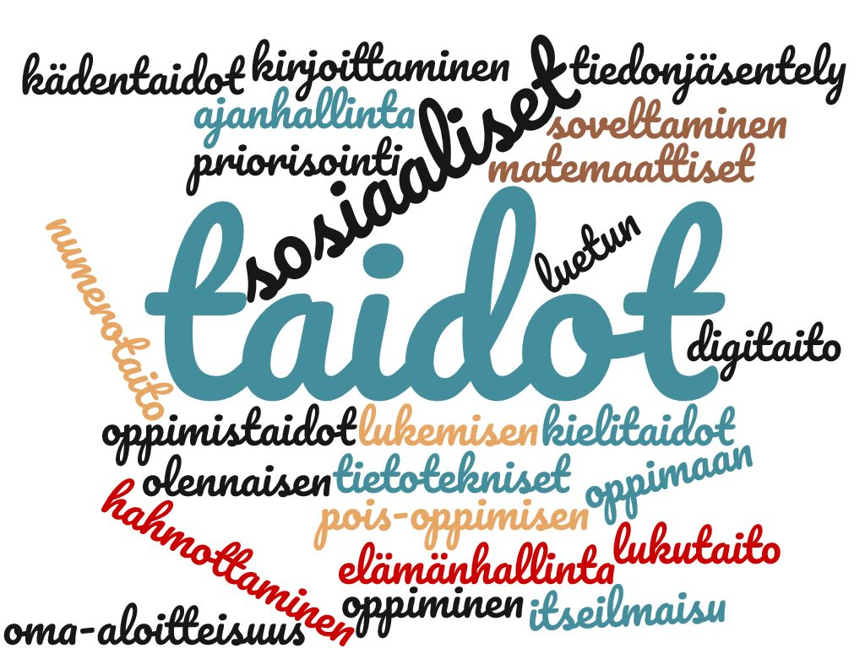

Slide 12
Lähteitä mm.
Cort, P. & Larson, A. (2015). The non-shock of PIAAC - Tracing the discoursive effects of PIAAC in Denmark. European Educational Research Journal 14(6)
van Dijk, T. (1993). Principles of critical discourse analysis. Discourse & Society 4(2)
Entman, R. (1993). Framing: Toward Clarification of a Fractured Paradigm. Journal of Communication 43(4)
Malin, A., Sulkunen, S. & Laine, K. (2013). Kansainvälisen aikuistutkimuksen ensituloksia. PIAAC 2012. Opetus-ja kulttuuriministeriön julkaisuja 2013:19.
Morgan, C. & Volante, L. (2016). A review of the Organisation for Economic Cooperation and Development´s International education surveys: Governance, human capital discourses, and policy debates. Policy Futures in Education 14(6)
OECD (2015). OECD Skills Studies. Data Policy Reviews of Adult Skills: Finland. Preliminary version. Paris: OECD Publishing.
OECD (2013). The Survey of Adult Skills. Reader´s Companion. Paris: OECD Publishing.
Yasukawa, K. & Black, S. (toim.) (2016). Introduction. Beyond Economic Interests. Critical Perspectives in Adult Literacy and Numeracy in a Globalised World. Rotterdam. Sense Publishers.
Haastattelut loka-marraskuussa 2017 ja tammikuussa 2018 ryhmähaastatteluina, joihin osallistui Taito-ohjelmaan kuuluvien hankkeiden vastuuhenkilöitä (7) sekä kohderyhmään kuuluvia nuoria aikuisia ja keski-ikäisiä aikuisopiskelijoita (9) yhteensä 16 henkilöä.

Slide 13
Mitä ovat perustaidot?
www.menti.com
Koodi 605992
www.mentimeter.com

Slide 14
Kiitokset!
maarit.makinen@uta.fi
www.perustaitotesti.fi

